Slide 1



Python
第一课：初识Python

Slide 2
Python介绍
Python翻译成汉语是蟒蛇的意思，并且Python的logo也是两条互相缠绕的蟒蛇，然而Python语言和蟒蛇实际上并没有一毛钱关系。
Python语言是由荷兰程序员Guido Van Rossum,江湖人称“龟叔”，独立开发完成初版的。“龟叔”曾任职于Google，1989年圣诞节期间，在阿姆斯特丹，为了打发一个人在圣诞节的无趣，决心开发一个新的脚本解释语言，作为ABC语言的一种继承，然后他就这么做了，并实现了（大神的能力）。之所以选中Python作为该编程语言的名字，是因为“龟叔”是一个叫“Monty Python”的喜剧团体爱好者，英国20世纪70年代首播的电视喜剧《蒙提.派森的飞行马戏团》，其本意并不是想选蟒蛇命名噢~

Slide 3
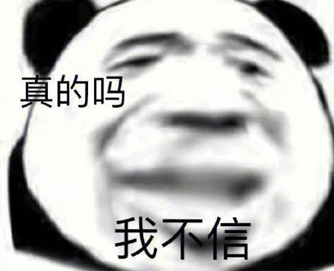
各编程语言的对比
有不少人表示，完成一个任务
C要写1000行代码，Java要写100行，
而python有可能只需要写20行

Slide 4
下面我们就利用学习编程语言的入门为例
Java：
public class HelloWorld {
public static void main(String[] args){
System.out.println("Hello World!");
}
}
C：
#include<stdio.h>
int main(void) {
printf("Hello,World!\n");
return 0;
}
C++：
#include <iostream>
int main()
{
std::cout << "Hello,World" << std::endl;
return 0;
}
C#：
using System;
namespace HelloWorld
{
class Hello
{
static void Main()
{
Console.WriteLine("Hello World!");
Console.ReadKey();
}
}
}
Javascript：
<html>
<body>
<script type="text/javascript">
document.write("Hello World!");
</script>
</body>
</html>

Slide 5
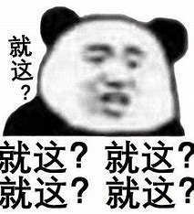
利用python
如何在屏幕上打印出Hello World的示例
print("Hello World")

Slide 6
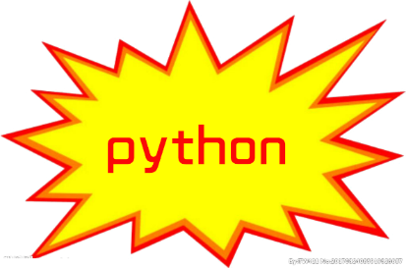
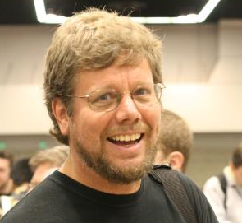
Python来自何方？
Python
“优雅”
“明确”
“简单”
我已经40多岁了，
可谓是大器晚成
解释型、
动态、
面向对象~
“龟叔”打发无聊的圣诞节而编写的一个编程语言

Slide 7

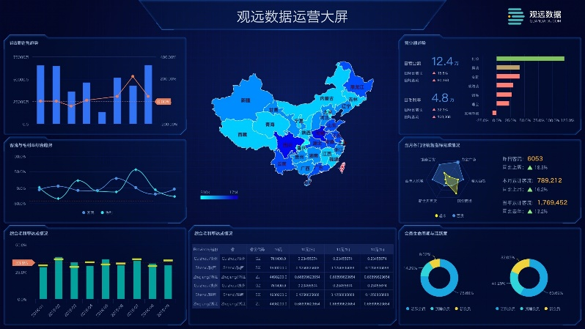

我们为什么要学习了python能干什么呢
由于其简洁优美和极高的开发效率，Python也得到了国内越来越多公司的青睐，也会有越来越多的公司选用Python进行网站Web、搜索引擎（Google）、云计算（OpenStack）、大数据、人工智能（AlphaGo）、科学计算等方向的开发。

Slide 8

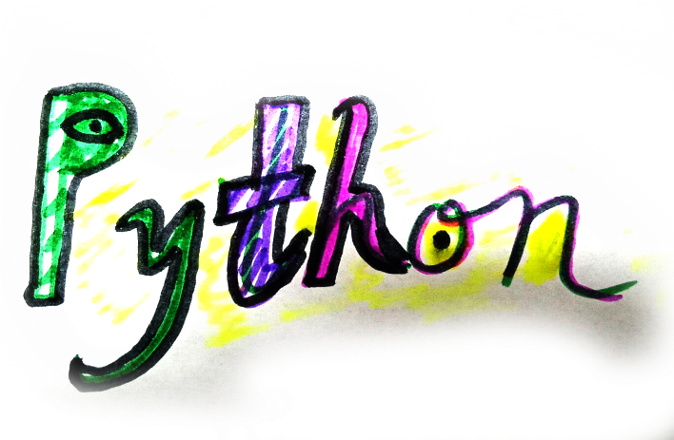


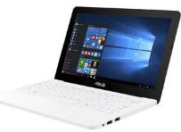
Python有哪些优缺点？(2min)
简单：
小白、菜鸟也能学会，不啰嗦
面向对象：
面朝着对象？ No！
学完你就
知道了
跨平台：
AIX、HPUX、Solaris、Linux、Windows， Mac怎样理解呢？
Python侠

Slide 9
学Python的n个原因？
时代要求
高考要求
教材要求
人工智能掀起了世界的新一波科技浪潮，如今，你要是不懂点AI、机器学习和python都不好意思说你是现代人。要想学习AI而不懂Python，那就相当于想学英语而不认识单词，所以，Python学起来吧。
去年高考数学江苏卷天津卷中，首次出现了编程题，孩子们需要通过阅读伪代码理解程序逻辑，并根据算法得出结果。。
山东省最新出版的小学信息技术六年级教材也加入了python内容。Python是最适合小孩子学习的语言之一，简单易学,适合新手入门使用。
蓝桥杯已经开设了Python编程的竞赛活动，而且还有更多的含金量证书等着你去证明自己的编程实力！

Slide 10
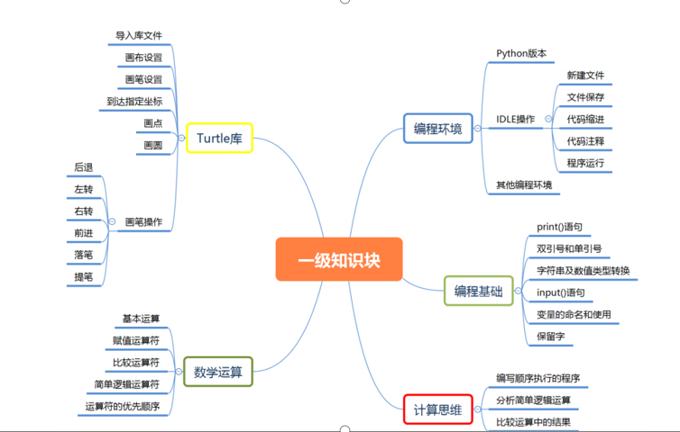

Slide 11
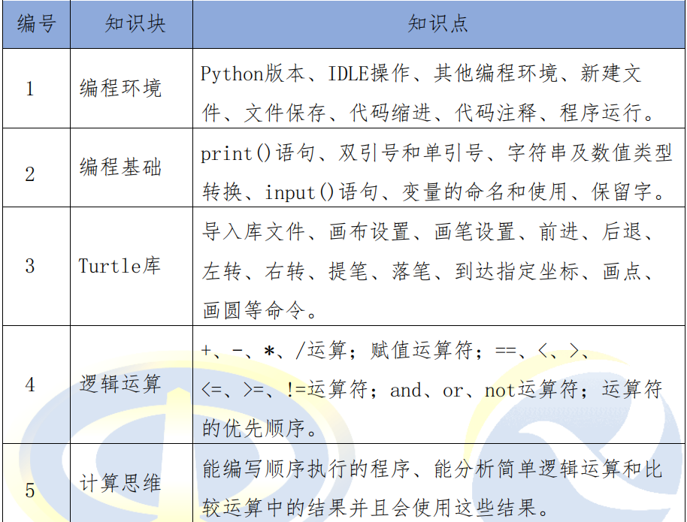

Slide 12
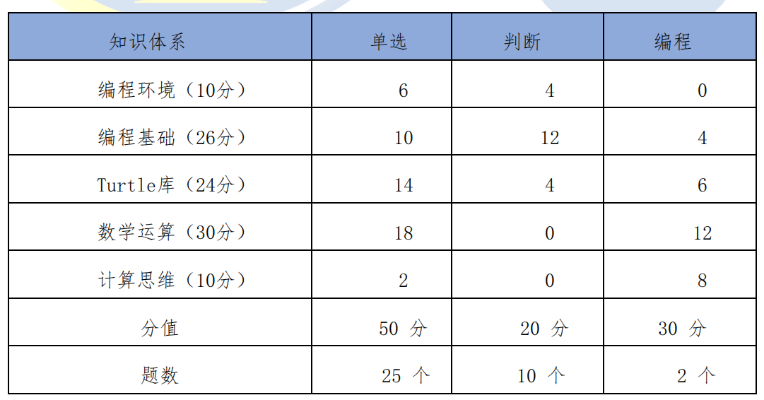

Slide 13
Python
软件的安装:
首先我们要打开编程软件，例如Python自带的IDLE软件。Python2.x版本与3.x版本在代码格式输入和定义方面有些许不一样的地方，这里我们统一利用Python3.x版本制作绘图，以避免格式不统一问题。
Python官网：
https://www.python.org/

Slide 14
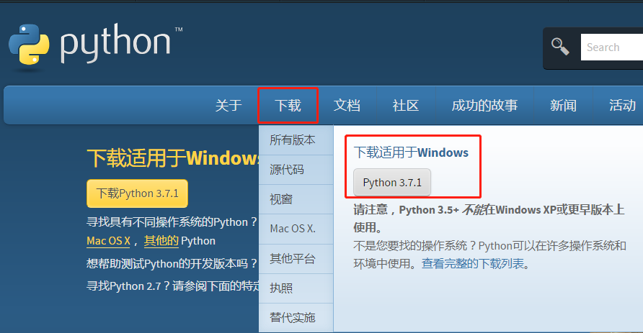
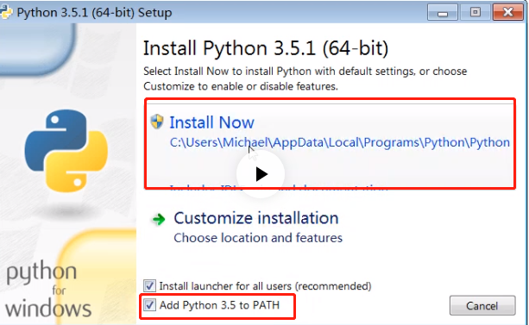

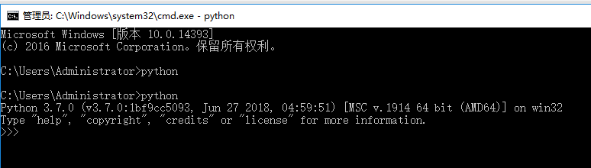
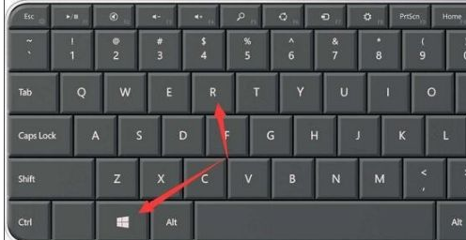
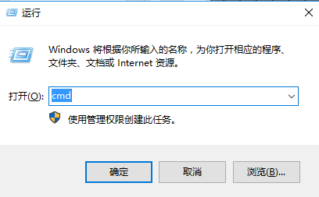
给Python找个“家”——分三步走
https://www.python.org/
第一步：登陆此网站
第二步：下载
第三步：安装（勾选）
你安装成功了吗？怎么证明你有没有安装成功，老师带你黑客级操作，检验是否操作！分三步走
第三步：输入python，出现此现象就安装成功
第一步：windows+R
第二步：弹出的对话框输入cmd

Slide 15
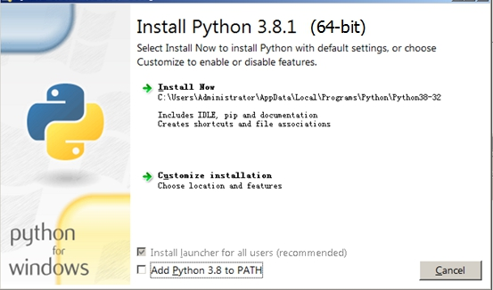
Python
软件的安装:
我们双击看到了打开安装包的这个界面，看到如下所示，要选中划红色横线的那个方框噢

Slide 16
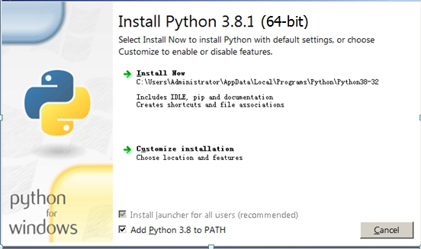
Python
软件的安装:
我们点击选择”Add Python 3.8 to PATH”这个选择框
进行当前灰色界面的Install Now快速安装此软件

Slide 17
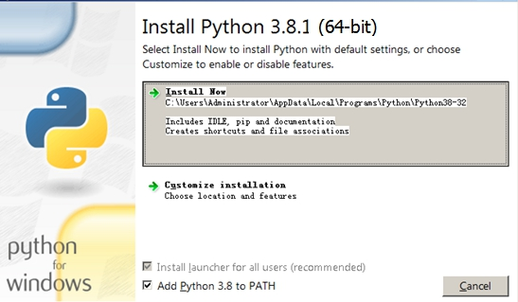
Python
软件的安装:
进行当前灰色界面的Install Now快速安装此软件

Slide 18
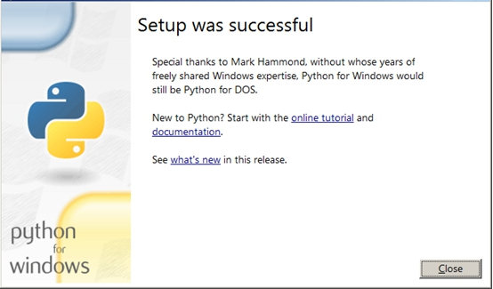
Python
软件的安装:
安装完成！

Slide 19


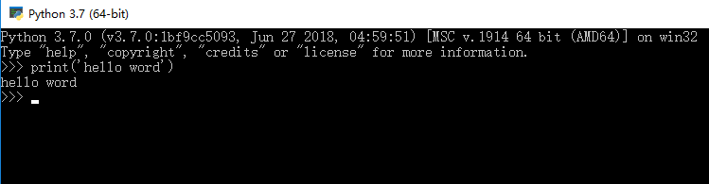
接下来咱们就噼里啪啦的敲代码吧！
“Hello python“
怎样让python输出“Hello python“
让老师给你debug
在>>>符号开始输入print(‘hello world’)
print(‘hello world’)
必须是英文状态下，细致观察一下，
英文状态下的括号和中文状态下的
括号一样吗？
（) ‘’ ‘’ 你能分清吗？
老师，我的程序
出bug了，输出不了
大家再给python”聊”几句吧！

Slide 20



输入323+8355+1343-309 一个回车就出来结果
请大家思考一个高难度的问题：1+1=？
快请抢答！恭喜大家都在0.1秒的时间回答正确
请听第二题;323+8355+1343-309=?
非常好，大家都没回答上来，有请python
恭喜大家闯过了第一关，已经能编写程序了。
请大家在1分钟的时间给python小朋友出几道题，看他能算出来吗？

Slide 21
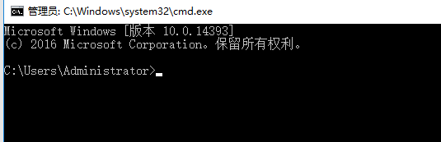
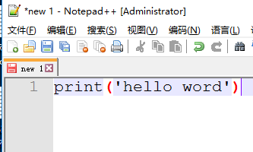
必须要把编写的python语言保存为后缀为py的文件。
以英文名字命名。比如hello.py。
请大家思考，怎样调用该文件？
以风驰电挚的速度找出你的命令行，windows+R
在输入cmd, 这就ok了。
你的文件如果放在桌面上，只需转到桌面上然后在
执行程序就可以了，比如：cd desktop
然后： python helloword.py
老师我有问题，这边!我们只能用这个东东编写python吗？
Good question！
老师给大家推荐一个记事本工具
使用它更方便，还能保存。
既然大家表现的这么优秀，我就把关于命令行使用的
诀窍传授给大家。

Slide 22
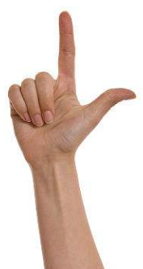
输出和输入
如果要让用户从电脑输入一些字符怎么办？
Python提供了input()函数
name=input() 输入的字符串已经复制给变量name
尝试更加友好的输入你的名字
name = print(‘please intput your name’)
print(‘hello!’,name)
思考：如果你想连续输出的话，你应该怎样做？
print（‘hello python’,’what is your name’）
输出的时候逗号会变成空格。
输出的时候也可以进行运算
Print（20+455）
怎样输出233+333=566。
Print(‘233+333=’,233+333)
单引号中不进行运算
逗号之后的会加入运算。

Slide 23
THANK YOU

